Slide 1
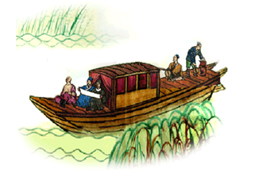
核舟记
核舟记

Slide 2
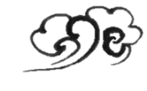
第一环节
释字词之义

Slide 3
。
比赛规则：
解释加下划线的词。
自由选择屏幕上任意一组作答，每答对一题得1分，答错得0分。

Slide 4
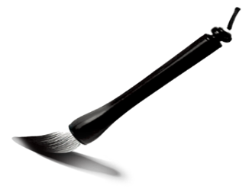
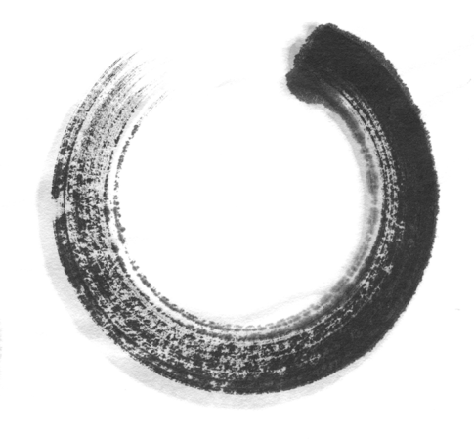
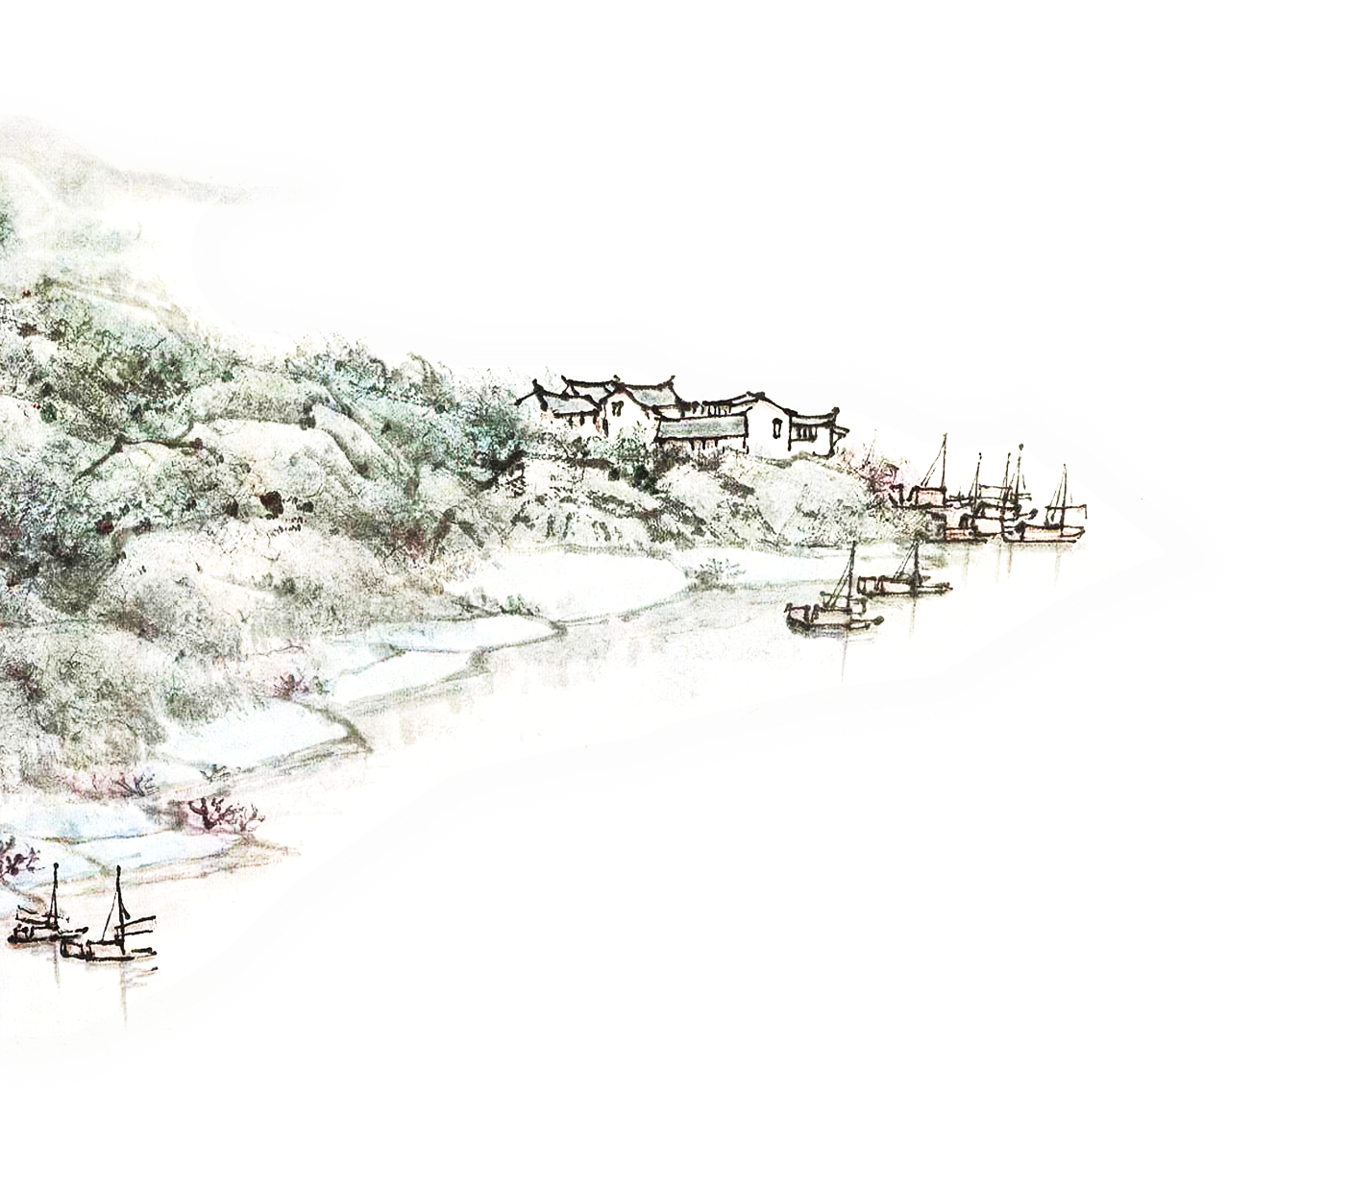
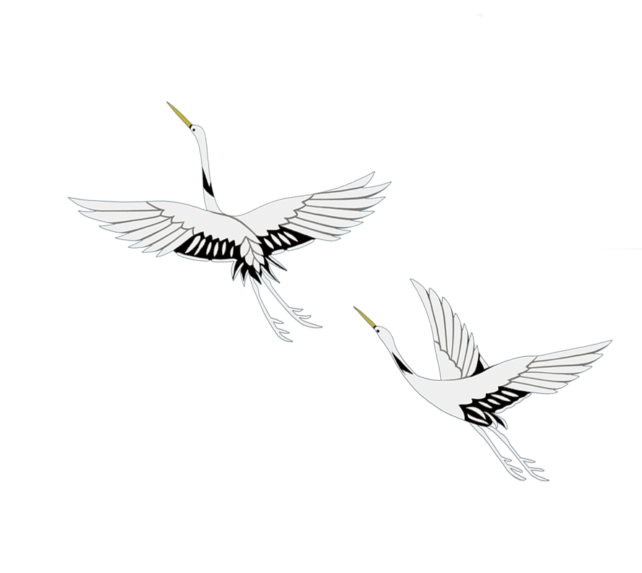
释字词之义
壹
贰
叁
肆
伍
陆

Slide 5
释字词之义
能以径寸之木为宫室：
篛篷覆之：
神情与苏黄不属：
其人视端容寂：
壹
刻
用箬竹叶做成的船篷
类似
正

Slide 6
释字词之义
尝贻余核舟一：
石青糁之：
诎右臂支船：
其船背稍夷：
贰
赠送
涂抹
同“屈”，弯曲
平

Slide 7
释字词之义
盖大苏泛赤壁云：
中峨冠而多髯者为东坡：
珠可历历数也：
通计一舟， 为人五， 为窗八：
叁
原来是
戴着高高的帽子
清清楚楚
八扇窗

Slide 8
释字词之义
舟首尾长约八分有奇：
东坡右手执卷端：
居右者椎髻仰面：
钩画了了：
同“又”整数和零数之间
肆
右端
梳着椎形发髻
清清楚楚

Slide 9
释字词之义
高可二黍许：
佛印绝类弥勒：
左手倚一衡木：
曾不盈寸：
上下、左右
伍
极像
依靠
满

Slide 10
释字词之义
中轩敞者为舱：
矫首昂视：
其人视端容寂：
盖简桃核修狭者为之：
陆
高而宽敞
抬头
平静
同“拣”挑选

Slide 11
第二环节
通文章内容

Slide 12
。
比赛规则：
根据文章主要内容完成填空题。
在出示题目的过程中，最先举手的同学获得答题机会，答对一空得1分，答错扣1分，并由后面一小组同学作答。(第一组同学答错，则由第二组同学获得答题机会)。

Slide 13
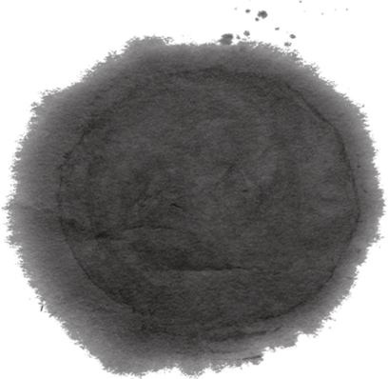
通文章内容
1
本文的作者是（ ）代的（ ）。
明
魏学洢
本文介绍的工艺品叫（ ），它的制作者是明代的一位民间雕刻家（ ）。
核舟
2
王叔远
3
王叔远送给魏学洢的这件工艺品表现了宋代名人（ ）和黄庭坚、佛印在（ ）泛舟游玩的事情。
苏轼
赤壁
课文第一小节（ ）一词集中概括了制作者王叔远的技艺特点。
4
奇巧

Slide 14
第三环节
品奇巧之技

Slide 15
。
比赛规则：
选择文中的句子，有感情地朗读课文，并分析它是怎么表现奇巧的。
每答对一点得1分，若读得好、分析得好获得掌声的，可再加1分。

Slide 16
品奇巧之技
苏、黄共阅一手卷。东坡右手执卷端，左手抚鲁直背。鲁直左手执卷末，右手指卷，如有所语……
佛印绝类弥勒，袒胸露乳，矫首昂视，神情与苏黄不属……
楫左右舟子各一人。居右者垂髻仰面，左手倚一衡木，右手攀右趾，若啸呼状……

Slide 17
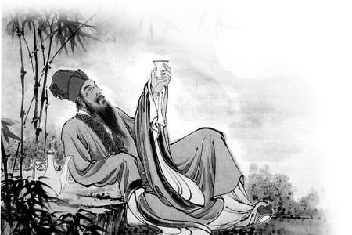
宋神宗元丰二年（1079年），苏轼被人诬陷，说他所作诗文有诽谤朝廷的意图，被捕入狱半年，这就是著名的乌台诗案。次年，苏轼被贬到黄州（现在湖北省黄冈市）担任一个有名无实的团练副使。苏轼在黄州任上曾多次到城外的赤壁游览，写下了《赤壁赋》《后赤壁赋》《念奴娇﹒赤壁怀古》等著名诗文，以寄托他谪居时的心情。
品奇巧之技

Slide 18
品奇巧之技
苏、黄共阅一手卷。东坡右手执卷端，左手抚鲁直背。鲁直左手执卷末，右手指卷，如有所语……
佛印绝类弥勒，袒胸露乳，矫首昂视，神情与苏黄不属……
楫左右舟子各一人。居右者垂髻仰面，左手倚一衡木，右手攀右趾，若啸呼状……

Slide 19
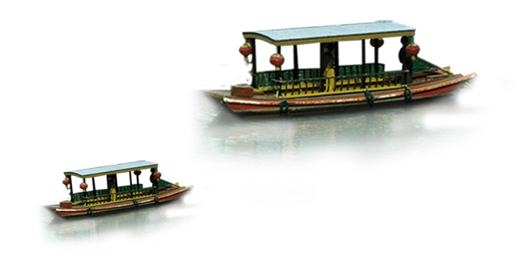
民间艺人独运匠心刻核舟，
江南才子传神笔墨写文章。

